Slide 1
Fundamentos de Programación
Clase 2

Slide 2
Agenda
Flujo de programa
Variables
Lenguaje Java
Sintaxis
Clases
Comentarios
Tipos de datos
Clases y objetos
Practica
Estructura de un programa en Java
Instrucciones básicas en Java

Slide 3
Flujo de Programa
Un algoritmo dentro de un programa se compone de instrucciones
El compilador ejecuta cada instrucción de arriba hacia abajo
Cada lenguaje tiene su propia sintaxis para escribir instrucciones
int a = 5;
int b = 3;
int c = a + b;
System.out.println(c);
5
3
8
a : int
b : int
c : int

Slide 4
Variables
Espacio en memoria que guarda un valor
Tiene un “tiempo de vida” (scope)
Tienen un nombre que debe ser único mientras se encuentre “viva”
Una variable se
Declara
Inicializa
Utiliza
http://img.c4learn.com/2012/02/Variable-in-Java.jpg

Slide 5
Lenguaje Java
Fue creado por Sun Microsystems en 1995
Es independiente de la plataforma en donde se ejecute
Es un lenguaje de propósito general
Implementa el paradigma de Orientación a Objetos
https://tecnoesis.files.wordpress.com/2009/08/java-cross-platform-support.gif?w=346&h=332

Slide 6
Instrucciones en Java
Una instrucción termina con un punto y coma
Un bloque de instrucciones se agrupa en medio de corchetes
Existen palabras reservadas
public class Programa_001
{
public static void main(String[] args)
{
int a = 5;
int b = 3;
int c = a + b;
System.out.println(c);
}
}
Bloque de instrucciones externo
Bloque de instrucciones interno
instrucción

Slide 7

Sintaxis: Clases
Cada clase se debe guardar en un archivo separado
El nombre debe ser igual al nombre de la clase, y cuya extensión debe ser .java.
Todo lo que va entre corchetes {…} se denomina un bloque de instrucciones.
En Java las mayúsculas SI IMPORTAN

Slide 8
Sintaxis: comentarios
Entre los corchetes de la clase va la declaración de la clase, en donde se hacen explícitos los atributos y los algoritmos.
También se pueden introducir comentarios que le pueden ayudar al programador. Una de las formas de escribir comentarios es con doble slash (//) o (/**/)

Slide 9
Sintaxis: Tipos de datos
Simples
Enteros (int)
Números enteros de -2.147.483.648 a 2.147.483.647
Reales (double)
Números reales de 2⁻¹⁰⁷⁴ a 2¹⁰²³
Valores de verdad (boolean)
Verdadero o falso (true / false)
Cadenas de caracteres (String)
Palabras
Definidos por el usuario

Slide 10
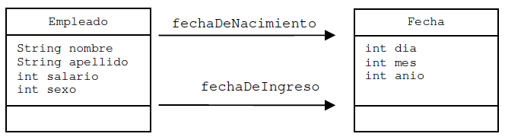
Clases y Objetos
Estructura
Código en Ejecución
:Empleado
nombre = “Juan”
apellido = “Ruiz”
salario = 2000000
sexo = 1
:Empleado
nombre = “Carolina”
apellido = “Perez”
salario = 3500000
sexo = 1
:Empleado
nombre = “Diego”
apellido = “Rodriguez”
salario = 1200000
sexo = 1

Slide 11
Estructura de una Clase
Nombre
Atributos
Variables de clase
Características de una clase
Tienen un tipo y un nombre único
Métodos
Funcionalidad de la clase

Slide 12
Asociaciones
Estructura
Código en Ejecución
:Fecha
dia = 6
mes = 1
anio = 1971
:Empleado
fechaDeNacimiento
nombre = “Juan”
apellido = “Ruiz”
salario = 2000000
sexo = 1
fechaDeIngreso
:Fecha
dia = 1
mes = 8
anio = 1990

Slide 13
Práctica
La Federación Colombiana de Ciclismo quiere tener un programa que le permita administrar los tiempos de los 4 ciclistas participantes en el tour de Francia. El usuario debe poder agregar el tiempo de una etapa a un ciclista, dar el tiempo total de un ciclista, y dar el promedio por etapa.

Slide 14
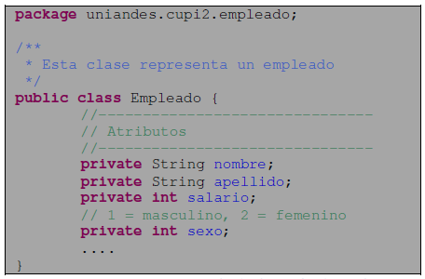
Estructura de una clase en Java
Declaración de la clase
Atributos
métodos

Slide 15
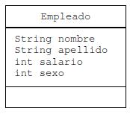
Instrucciones: declaración de atributos
<visibilidad> <tipo_de_dato> <nombre>;

Slide 16
Instrucciones: Asignación
Se utiliza la instrucción de asignación para darle un valor a una variable.
En Java, el símbolo de asignación es =
El valor del lado derecho es asignado al lado izquierdo de la instrucción
Ambos lados deben tener el mismo tipo de dato
salario = 200000;
nombre = “Juan”;

Slide 17
Instrucciones: new
Se utiliza la instrucción new para crear un objeto de una clase
Un nuevo objeto se referencia (guarda) dentro de un atributo o variable del mismo tipo
Empleado e = new Empleado( );
Fecha hoy = new Fecha( );

Slide 18
¿PREGUNTAS?

